Slide 1
Как организован
пункт проведения экзамена
(ППЭ)
Долголенко Ирина Фоминична,
директор МАОУ Гимназии № 33
г. Краснодара,
руководитель ППЭ

Slide 2
Организация помещений ППЭ

Slide 3
Вход в ППЭ
По медицинским показаниям
участник ЕГЭ может быть освобожден от проверки с использованием металлоискателя
(при обязательном предъявлении медицинского документа)

Slide 4
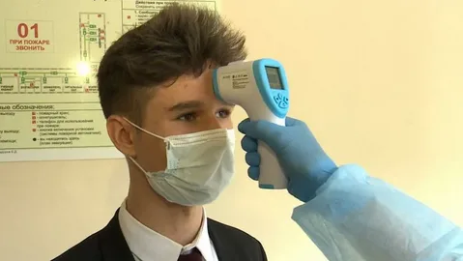
Вход в ППЭ
ТЕРМОМЕТРИЯ
(ЕСЛИ > 37 МЕД. ПОСТ
ПРОВЕРКА НАЛИЧИЯ УЧАСТНИКОВ В СПИСКАХ РАСПРЕДЕЛЕНИЯ В ДАННЫЙ ПУНКТ
Отсутствует документ, удостоверяющий личность
ОБЯЗАТЕЛЬНАЯ ПРОВЕРКА ДОКУМЕНТОВ УДОСТОВЕРЯЮЩИХ ЛИЧНОСТЬ УЧАСТНИКОВ ЭКЗАМЕНА

Slide 5
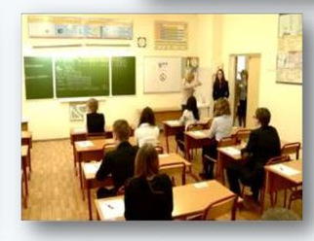
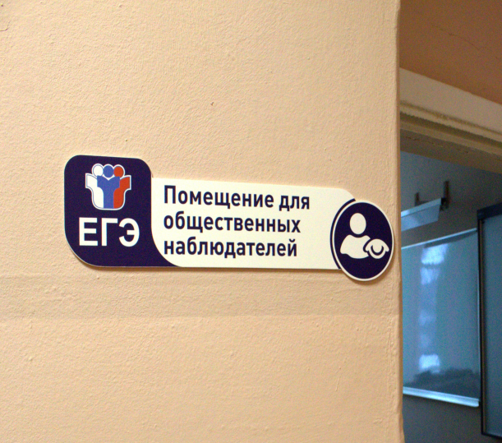
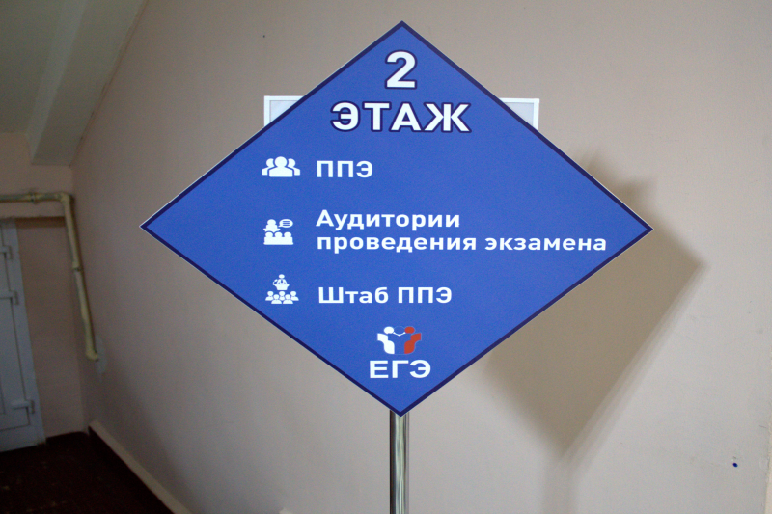
Организация передвижения в ППЭ
Организаторы вне аудитории
оказывают содействие участникам экзаменов в перемещении по ППЭ.
сообщают участникам экзаменов номера аудиторий в соответствии с автоматизированным распределением и сопровождают участников экзаменов до аудиторий.
В ППЭ навигация осуществляется с помощью указателей

Slide 6
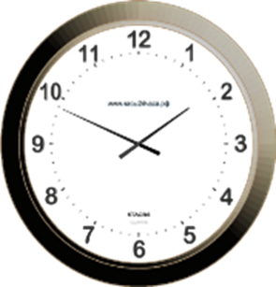
Аудитории проведения
Подготовлены:
функционирующие часы;
стол, находящийся в зоне видимости камер видеонаблюдения, для осуществления раскладки ЭМ;
места для организаторов и общественного наблюдателя;
рабочие места для участников экзаменов;

Slide 7
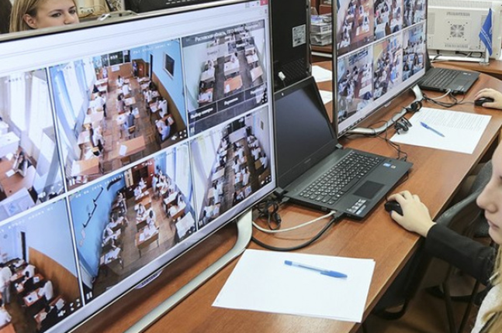
Аудитории проведения

Slide 8
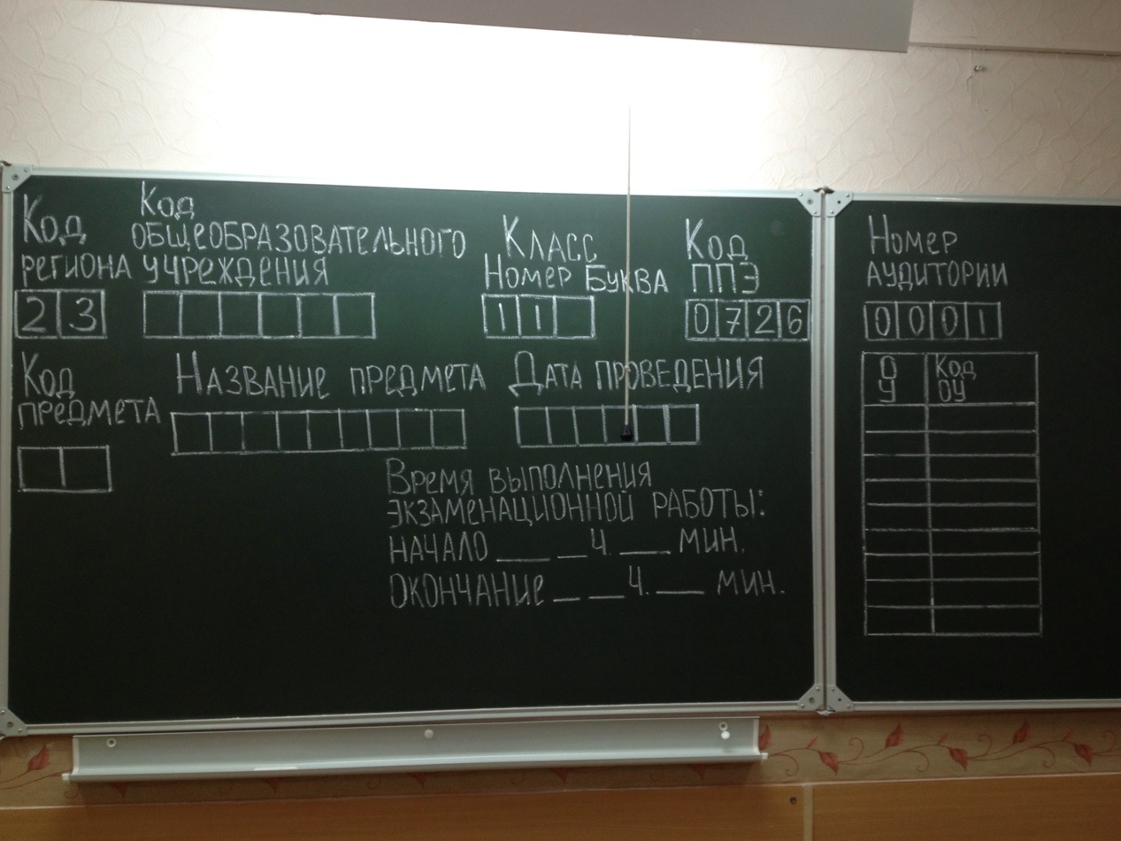
Печать в аудитории
Индивидуальный комплект содержит
Бланк регистрации
Бланк ответов № 1
Бланк ответов № 2
Контрольный измерительный материал
Контрольный лист

Slide 9
Разрешены

Slide 10
Медицинский пункт
Продукты питания
Лекарства
! СПИСКИ УЧАСТНИКОВ ЭКЗАМЕНА С ХРОНИЧЕСКИМИ ЗАБОЛЕВАНИЯМИ

Slide 11
Досрочное завершение экзамена участником ГИА по объективным причинам
Форма ППЭ-22
«Акт о досрочном завершении экзамена по объективным причинам»
Акт составляется медицинским работником, уполномоченным представителем ГЭК совместно с ответственным организатором в аудитории и руководителем ППЭ на любом этапе проведения экзамена.
Уполномоченный представитель ГЭК осуществляет контроль наличия соответствующих отметок в бланках ответов №1 таких участников.

Slide 12
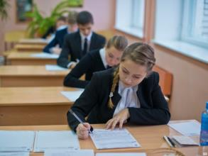
Завершение экзамена
30 минут
5 минут

Slide 13
Спасибо за внимание!

